Slide 1
TEORI SINYAL DAN SISTEM
S. Indriani L, M.T
1. Pengenalan Sistem

Slide 2
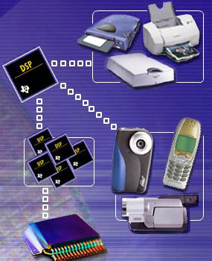
Pengenalan Sistem
Mahasiswa mampu menggambarkan konsep dasar sebuah sistem, sifat-sifat dasar sistem dan pengertian sistem waktu diskrit.
Mahasiswa mampu membedakan sistem waktu kontinyu dan sistem waktu diskrit

Slide 3
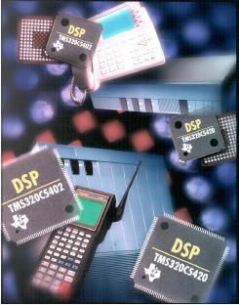
Pengantar tentang Sistem
1.1 Sistem Waktu Kontinyu dan Sistem Waktu Diskrit
1.2. Sifat-sifat dasar Sistem
1.3 Studi Kasus Sistem Digital Recording

Slide 4
Pengenalan Sistem
Sebuah sistem dapat didefinisikan sebagai suatu interkoneksi dari sekumpulan komponen (dapat berupa piranti atau proses) dengan terminal-terminal atau port akses yang dimilikinya sehingga beragam materi, energi, atau informasi dapat dimasukkan dan diberi perlakuan olehnya.

Slide 5
Pengenalan Sistem
Sistem merupakan susunan dari elemen-elemen yang berkoordinasi membentuk suatu fungsi.
Cara penggambaran sistem biasanya dengan menggunakan diagram blok.
Gambar Diagram Blok Sistem

Slide 6
Contoh-contoh Sistem (1)
Sebuah rangkaian listrik dengan input yang sebanding dengan tegangan dan/atau arus dan memiliki output yang sebanding dengan tegangan atau arus yang mengalir pada beberapa titik.
Sebuah sistem komunikasi dengan input sebanding dengan sinyal yang ditransmisi dan dengan output sebanding dengan sinyal yang diterimanya.
Sebuah sistem biologi seperti alat pendengaran manusia (telinga) dengan input sebanding dengan sinyal suara yang masuk ke gendang telinga dan output sebanding dengan rangsangan syaraf yang selanjutnya diolah di otak untuk pengambilan keputusan informasi apa yang masuk.

Slide 7
Contoh-contoh Sistem(2)
Sebuah manipulator robot dengan input sebanding dengan torsi yang diaplikasikan ke robot dan output sebanding dengan posisi akhir salah satu lengannya.
Suatu proses pembakaran minyak, dengan inputnya berupa banyaknya bahan bakar yang masuk dan output sebanding dengan panas yang dihasilkannya.
Proses manufaktur, dimana input sebanding dengan bahan mentah yang dimasukkan dan outputnya berupa jumlah barang yang diproduksinya.

Slide 8
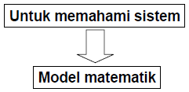
Model Matematik Sistem
Model matematik suatu sistem terdiri atas sekumpulan persamaan yang menggambarkan hubungan antar komponen (digambarkan dalam bentuk sinyal) yang ada dalam sistem.
Model matematik pada suatu sistem biasanya merupakan representasi ideal pada sistem. Dengan kata lain, banyak sistem aktual (dalam ujud fisik yang sebenarnya) tidak dapat digambarkan dengan suatu model matematik.

Slide 9
Tipe Model Matematik
Ada dua tipe dasar pada model matematik.
Pertama adalah representasi input/output yang menggambarkan hubungan sinyal input dengan sinyal output.
Kedua adalah state (keadaan) atau internal model yang menggambarkan hubungan diantara sinyal input, keadaan, dan sinyal output pada suatu sistem.

Slide 10
Klafisikasi Sistem
Sistem Waktu Kontinyu
Sistem Waktu Diskrit

Slide 11
Sistem Waktu Kontinu
Penggambaran sistem waktu kontinyu selalu berkaitan dengan bentuk representasi matematik yang mengambarkan sistem tersebut dalam keseluruhan waktu dan berkaitan dengan penggunaan notasi f(t).
Gambar Diagram Blok Sistem Waktu Kontinu

Slide 12
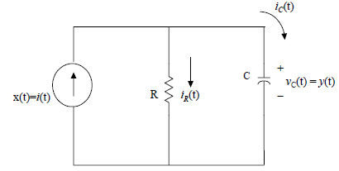
Contoh Sistem, Rangkaian RC
Rangkaian RC dapat dilihat sebagai suatu sistem waktu kontinyu single-input single-output dengan input x(t) sebanding dengan arus i(t) yang selanjutnya mengalir ke sambungan paralel dan output y(t) sebanding dengan tegangan vc(t) pada kapasitor.

Slide 13
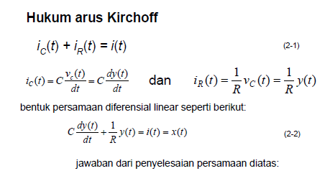
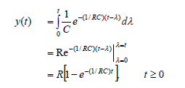

Slide 14
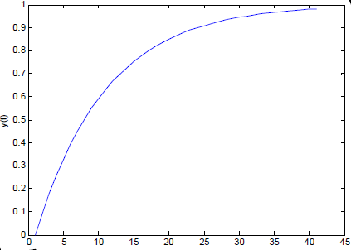
Respon Step Rangkaian RC untuk R=C=1

Slide 15
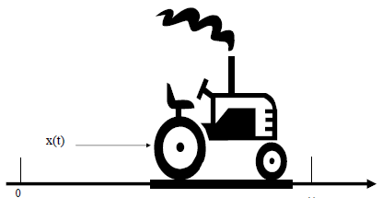
Contoh Sistem, Gerakan Mobil
Pertimbangkan sebuah mobil pada permukaan horizontal, seperti yang diberikan pada Gambar
y(t)
Gambar Sistem Gerakan Mobil

Slide 16
Output y(t) adalah posisi mobil pada waktu t relatif terhadap suatu titik referensi.
Input x(t) merupakan gaya yang diberikan pada mobil pada saat t.
hukum Newton kedua tentang gerak:
Ditetapkan v(t) = dy(t)/dt

Slide 17
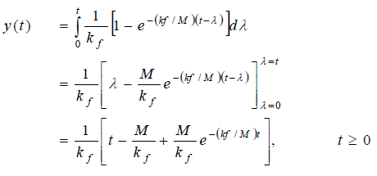
Penyelesaian untuk y(t) seperti berikut
respon step dapat dideferensiasi:

Slide 18
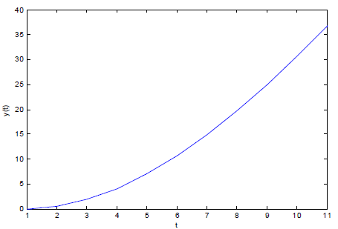
Respon Step pada Mobil dengan M=1 dan kf=0,1

Slide 19
Sistem Waktu Diskrit
Penggambaran sistem waktu disktrit berkaitan dengan pengambilan sampel pada waktu-waktu tertentu dari sistem yang biasanya dengan penggunaan notasi f[n].
Gambar Diagram Blok Sinyal waktu Diskrit

Slide 20
Contoh Sistem Waktu Diskrit
Suatu sistem pembayaran pada pinjaman uang di bank dapat dimodelkan sebagai sebuah sistem waktu diskrit dengan cara sebagai berikut.
Dengan n = 0,1,2,…, input x[n] adalah sebagai besarnya pembayaran perbulan yang dilakukan untuk bulan ke-n.
Output y[n] adalah kondisi balans pinjaman setelah bulan ke-n.
Indek n menandai bulan, input x[n], dan output y[n] merupakan fungsi sinyal waktu diskrit yang merupakan fungsi dari parameter n. Kondisi awal y[0] ditetapkan sebagai besarnya pinjaman yang diberikan oleh bank.
Biasanya, pembayaran pinjaman x[n] adalah konstan, dalam hal ini x[n] = c, dengan n = 1,2,3,… dan c merupakan konstanta.
Dalam contoh ini, x[n] diberi kebebasan sebagai nilai yang bervariasi dari bulan ke bulan.

Slide 21
Pembayaran pinjaman dapat digambarkan sebagai persamaan diferensial seperti berikut
I adalah interest rate tahunan dalam bentuk desimal
Sebagai contoh, jika interest rate tahunan 10%, I akan sebanding dengan 0,1.
Terminologi (I/12)y[n-1] dalam persamaan diatas adalah interest pada pinjaman
daladm bulan ke-n.
Persamaan ini merupakan persamaan diferensial linear orde 1.

Slide 22
Sifat-Sifat Dasar Sistem
Untuk dapat mempelajari lebih jauh tentang suatu sistem, dapat dipelajari menggunakan teknik yang tergantung pada sifat dasar dari sistem tersebut
Pembahasan kita disini difokuskan pada sistem single-input single-output dengan input x(t) dan output y(t).
Dengan anggapan bahwa respon output y(t) pada sistem dihasilkan dari input x(t) tanpa energi awal .

Slide 23
1. Kausalitas
Suatu sistem dikatakan sebagai kausal atau non-anticipatory jika untuk suatu nilai t₁, respon output y(t₁) pada waktu t₁ dihasilkan dari input x(t) tidak tergantung pada nilai input x(t) untuk t > t₁.
Contoh:
Pertimbangkan sebuah sistem waktu kontinyu yang memiliki hubungan input/output sebagai berikut:
y(t) = x(t+1).
Coba anda klasifikasi, apakah sistem ini kausal?

Slide 24
Penyelesaian:
Sistem ini non kausal jika nilai output y(t) pada suatu waktu t tergantung pada input di waktu x(t+1).
Non kausalitas dapat juga dilihat dengan mempertimbangkan respon sistem untuk input detik ke suatu pulsa 1-detik seperti ditunjukkan pada Gambar (a)
Dari hubungan y(t) = x(t+1) dapat dilihat bahwa output yang dihasilkan dari pulsa input seperti pada Gambar (b).
Sinyal output muncul sebelum sinyal input diberikan, sehingga dalam hal ini sistem dapat dikatagorikan sebagai sistem non-kausal.
Sistem dengan hubungan input/output y(t) = x(t+1) disebut sebagai ideal predictor. Sebagian besar ahli fisika berargumen bahwa di dunia ini tidak ada prediktor yang ideal.

Slide 25
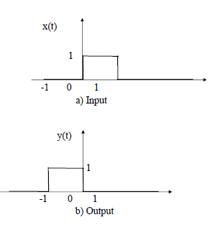

Slide 26
Contoh:
Pertimbangkan sistem yang memiliki hubungan input dan output seperti berikut: y(t) = x(t-1)
Apakah sistem ini merupakan sistem kausal?
Penyelesaian:
Sistem ini dapat dikatagorikan sebagai sistem kausal jika outputnya pada waktu t hanya tergantung pada nilai input saat waktu t-1. Jika pulsa pada Gambar (a) diberikan ke sistem ini, pulsa output akan dapat dihasilkan seperti pada Gambar (b).
Fakta menunjukkan bahwa delay sistem sebesar 1 detik untuk seluruh input merupakan kesepakatan nilai delay yang ideal (ideal time delay) untuk analisa sistem.
Ada sejumlah teknik untuk membangkitkan delay waktu.
Sebagai contoh, delay waktu diantara record dan head playback pada tape recorder dapat digunakan untuk membangkitkan delay waktu pada beberapa mili detik.

Slide 27
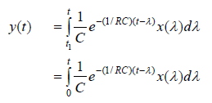
Pertimbangkan sebuah rangkaian RC yang telah dibicarakan sebelumnya, Jika waktu awal t_{o} ditetapkan pada nilai 0, bagaimana kondisi sifat ini, kausal atau non-kausal?
Penyelesaian:
Dengan mengacu persamaan (2-5) kita dapatkan hubungan input/output rangkaian RC sebagai berikut:

Slide 28
Dari persamaan tersebut didapatkan nilai x(t) = 0 untuk semua t < t₁, dimana t₁ adalah nilai positif integer bebas.
Kemudian x(l) = 0 untuk semua l < t₁ dan integral dalam persamaan bernilai nol untuk t< t₁.
Sehingga untuk kasus ini y(t) = 0 untuk semua nilai t < t₁, sehingga rangkaian RC ini merupakan sistem kausal.

Slide 29
To be continued… see you next week

